Slide 1
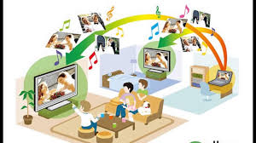
บทที่ ๑ การพูดและการนำสนอเพื่องานนิเทศศาสตร์
นารีนารถ ปานบุญ

Slide 2
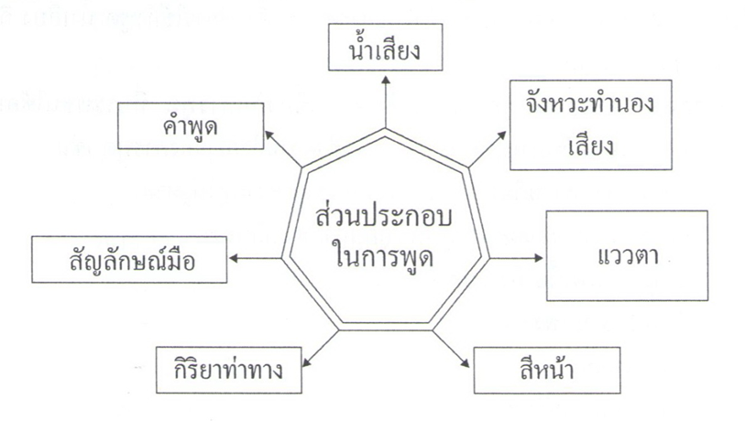
ความหมายของการพูดเพื่องานนิเทศศาสตร์ คือ การพูดโดยมีส่วนประกอบไปด้วย คำพูด นำเสียง จังหวะทำนองเสียง สีหน้า แววตากริยาท่าทาง เมื่อผู้พูดทำการพูดโดยการส่งสารซึ่งเป็นได้วัจนภาษา และอวัจภาษา เพื่อทำการสื่อความหมายของสารตามวัตถุประสงค์ของการส่งสารในครั้งนี้นๆ ไปยังผู้ฟัง คือ ผู้รับสาร

Slide 3
ความสำคัญของการพูดเพื่องานนิเทศศาสตร์
การพูดมีความสำคัญดังนี้
1. เป็นเครื่องมือในการโน้มน้าวจิตใจบุคคลให้คิดและคล้อยตาม เช่น การพูดโฆษณาประชาสัมพันธ์ การโฆษณาชวนเชื่อ การโฆษณาหาเสียง การเชิญชวนให้ร่วมกิจกรรมต่างๆ เป็นต้น 2. เป็นเครื่องมือในการสมาคม การสมาคมต้องอาศัยปิยวาจาเพื่อผูกไมตรีให้รู้ร้าง อันจะเป็นหนทางไปสู่ความสำเร็จในกิจการด้านต่างๆ
3. เป็นเครื่องมือนำไปสู่ความสำเร็จในชีวิต การพูดให้กิจการทั้งปวงดำเนินไปอย่างราบรื่น อาทิทางการเมืองอาศัยการพูดเป็นเครื่องมือสื่อนโยบายให้ทุกคนเข้าใจ การค้าอาศัยการพูดในการเจรจาซื้อขายการสงครามต้องใช้วิธีทางการทูต การเจรจาไก่เกลี่ยในกรณีต่างๆ ให้สงบโดยสันติ หรือใช้การพูดเป็นกลอุบายให้ฝ่ายตรงข้ามเข้าใจคาดเคลื่อนเป็นอย่างอื่น
4. เป็นเครื่องมือในการถ่ายทอดอารมณ์ ความรู้สึกต่างๆ เพื่อลดภาวะเครียด เพื่อเพิ่มความสุขแก่ชีวิต เช่น บทเพลง บทกวี เป็นต้น

Slide 4
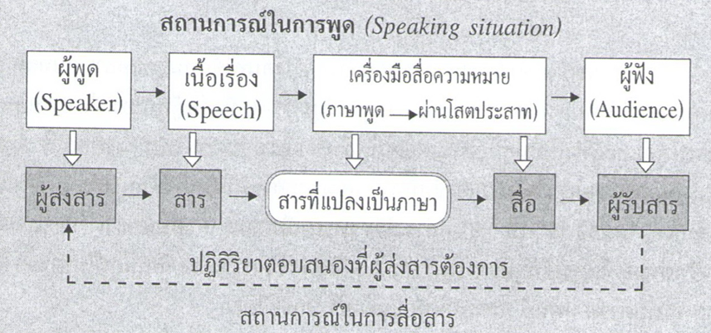
องค์ประกอบสำคัญของการพูดเพื่องานนิเทศศาสตร์

Slide 5
1.ผู้พูด (Speaker) คือ ผู้ส่งสาร (Sender)
2. เนื้อเรื่อง (Speech) คือ สาร (Message)
3. ผู้ฟัง (Audience) คือ ผู้ที่รับสาร (Receiver)
4. เครื่องมือสื่อความหมาย (Communication Act) คือ สื่อภาษาและช่องทาง (Channel) ที่ผู้ส่งสารใช้ในการสื่อสาร
5. สถานการณ์ในการพูด (Speaking situation) คือสถานการณ์สภาพแวดล้อมในขณะสื่อสารซึ่งคู่สื่อสาร คือผู้พูดและผู้ฟังรับรู้ได้ในขณะทำการสื่อสาร

Slide 7

หลักการพูด
ผู้พูดที่ดีไว้ 10 ประการ ดังต่อไปนี้
1. จงเตรียมพร้อม
2. จงเชื่อมั่นในตัวเอง
3. จงปรากฏตัวอย่างสง่าผ่าเผย
4. พูดโดยใช้เสียงอันเป็นธรรมชาติ
5. จงใช้ท่าทางประกอบการพูดให้พอเหมาะ
6. จงใช้สายตาให้เป็นผลดีต่อการพูด
7. จงใช้ภาษาที่ง่ายและสุภาพ
8. จงใช้อารมณ์ขัน
9. จงจริงใจ
10. จงหมั่นฝึกหัด

Slide 8
หลักการพูด
การพูดต่อที่ชุมนุมชน ผู้พูดต้องคำนึงถึงการแต่งกาย การเลือกใช้เสื้อผ้า เครื่องประดับ ให้เหมาะสมกับกาลเทศะและได้ให้หลักการปฏิบัติตอนนี้ไว้ว่าผู้พูดที่ดี ต้องปฏิบัติตนให้เหมาะสมในเรื่องต่างๆ ต่อไปนี้
1. การวางตน
2. ท่าทางการเดิน
3. ท่าทีเป็นมิตรกับผู้ฟัง
4. การแสดงออกแจ่มแจ้ง
5. ให้เกียรติผู้ฟัง
6. พูดเสียงดังชัดเจน
7. อย่าพูดแข่งกับเสียง
8. อย่าทะเลาะกับผู้ฟัง
9. อย่าแสดงอาการโกรธ
10. พูดด้วยระดับเสียงสูงต่ำ
11. การสร้างความเชื่อถือ
12. รักษาเวลาให้เที่ยงตรง

Slide 9
หลักการใช้เสียง
น้ำเสียง ต้องพูดด้วยน้ำเสียงที่น่าฟัง คือ เสียงที่ทุ้ม นุ่มนวล ไม่สูงหรือต่ำเกินไป เสียงที่สูงเกินไปจะทำให้ผู้ฟังเคร่งเครียด และเสียงที่ต่ำเกินไปจะทำให้ผู้ฟังง่วงเหงาและไม่สนใจ
2. จังหวะพูด ต้องพูดชัดถ้อยชัดคำนี้พูดเร็วหรือรวมเกินไป และไม่ช้าเนิบนาบมากเกินไป อัตราการพูดที่เหมาะสมคือ 120 - 180 คำ ต่อนาที
3. ลีลาการพูด คือการใช้ระดับเสียงสูงต่ำ จังหวะการพูด การหยุด การพูดย้ำ การเว้นจังหวะ หรือความหนักเบาของเสียงที่แตกต่างกันในการพูดแต่ละช่วงแต่ละตอน เพื่อเน้นย้ำ หรือเพื่อเรียกความสนใจจากผู้ฟัง
4. ความชัดเจนของเสียง ผู้พูดต้องพูดให้ชัดถ้อยชัดคำ ออกเสียงให้เต็มคำ และออกเสียงให้ถูกต้องตามอักขระวิธี เช่น การอ่านคำไทย การอ่านคำสมาส คำสนธิ การออกเสียง ควบกล้ำร ล ว เป็นต้น การพูดไม่ชัด จะทำให้ผู้พูดเสียบุคลิกภาพ และทำให้ผู้ฟังไม่เชื่อถือศรัทธาได้

Slide 10
หลักการใช้สายตา สีหน้า ท่าทาง 1. การใช้สายตา สายตาอยู่ที่ผู้ฟังกวาดสายตามองผู้ฟังโดยทั่วถึงกล้าสบตาผู้ฟังและใช้แววตาสื่อความรู้สึกเป็นมิตรและจริงใจให้ผู้ฟังรับรู้ได้ 2. การแสดงออกของสีหน้า ผู้พูดต้องแสดงสีหน้าให้ผู้ฟังเห็นถึงความยิ้มแย้ม แจ่มใส ความจริงใจ ความมั่นใจ ความกระตือรือร้นในการพูด 3. การใช้กริยาท่าทาง

Slide 11
หลักการใช้ภาษา การเป็นผู้พูดที่ดีประกอบด้วย 1. ออกเสียงคำให้ถูกต้อง ชัดเจน ตามอักขระวิธี 2. ใช้ภาษาให้ถูกหลักภาษา เช่น การใช้คำ สรรพนาม ลักษณะนาม คำขยาย คำราชาศัพท์ การใช้ศัพท์เฉพาะต่างๆ 3. ใช้ประโยคสั้นๆ กะทัดรัด ได้ใจความ ไม่เยิ่นเย้อ 4. ใช้คำให้ตรงกับความหมาย ภาษาไทยมีคำที่มีความหมายเหมือนกันมาก เช่น กิน รับประทานเขมือบ เสวย ฉัน ต้องเลือกใช้ให้เหมาะสม

Slide 12
5. ใช้คำง่ายๆ ไม่เป็นศัพท์ทางวิชาการที่ต้องแปลความหมาย อีกชั้นหลีกเลี่ยงการใช้ภาษา ต่างประเทศ 6. หลีกเลี่ยงการใช้ภาษาที่ไม่เหมาะสมในการพูด เช่น คำด่า คำสบถ คำไม่สุภาพ คำหยาบโลน 7. การยกสุภาษิต คำกลอน ประกอบการพูด ต้องใช้ให้ถูกต้องตรงตามความหมายและสัมพันธ์กับเรื่องที่พูด

Slide 13
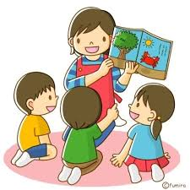
ประเภทของการพูดเพื่องานนิเทศศาสตร์

Slide 14
การพูดแบ่งตามวัตถุประสงค์ มี 3 แบบคือ 1. การพูดเพื่อให้ความรู้ (Informative Speech) หรือข้อมูลข่าวสาร การพูดเพื่อให้ความรู้เป็นการพูดอธิบายชี้แจงแสดงเหตุผลตามที่ผู้พูดเตรียมไว้ 2. การพูดเพื่อจูงใจหรือโน้มน้าวใจ (Persuasive Speech) วิธีการพูดแบบนี้ เป็นการพูดเชิงชักชวนโน้มน้าว เกลี้ยกล่อม จูงใจ ปลุกเร้า ให้ผู้ฟังเชื่อถือคล้อยตาม หรือปฏิบัติตาม 3. พูดเพื่อจรรโลงใจ (Recreative Speech)

Slide 15
การแบ่งตามลักษณะของการพูด 1. การพูดแบบอ่านจากต้นฉบับ (Reading the Speech or or Manuscript Speech) การพูดแบบอ่านจากต้นฉบับ ผู้พูดจำเป็นต้องพูดจากต้นฉบับที่เขียนมาทั้งหมด โดยการอ่านทุกตัวอักษรจากเอกสารที่ได้เตรียมไว้ วิธีการพูดแบบนี้เหมาะสำหรับการพูดที่เป็นทางการ (Formal Speech) หรือการประชุมที่ต้องใช้ถ้อยคำ ตัวเลขแน่นอน 2. การพูดแบบท่องจำ (Memorized Speech 3. การพูดแบบเตรียมล่วงหน้าหรือการพูดแบบมีบันทึก (Extemporanus Speech)

Slide 16

4. การพูดแบบเตรียมตัวล่วงหน้าหรือการพูดโดยฉับพลัน (Impromptu Speech)

Slide 17
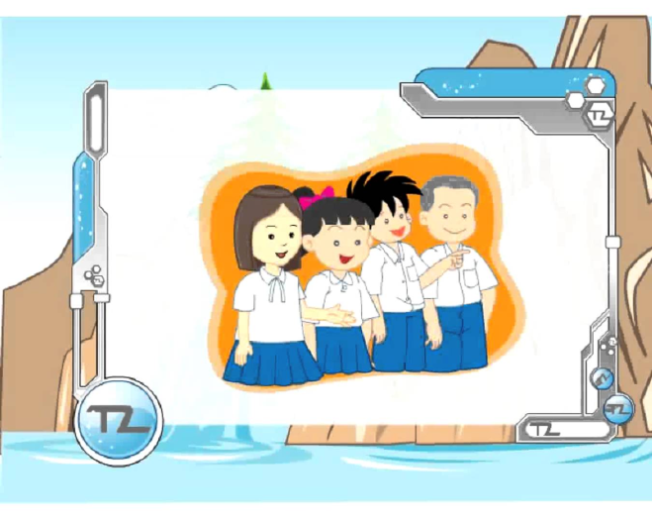
ประเภทของการพูดจำแนกตามโอกาสของการพูด 1. การพูดในชีวิตประจำวัน https://www.youtube.com/watch?v=3yhqnLSh2G4

Slide 18



2. การพูดในวิชาชีพ

Slide 19
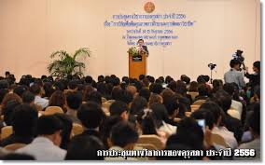
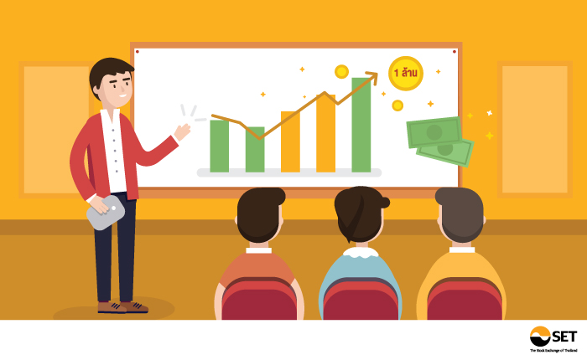
3. การพูดต่อสาธารณชน

Slide 20
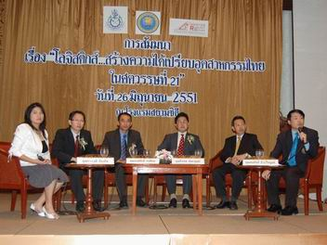
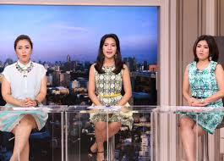
4. การพูดในโอกาสพิเศษ

Slide 21
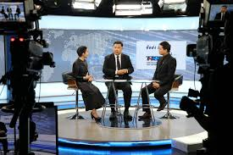
ประเภทของการพูดจำแนกตามรูปแบบของการพูด 1. การพูดแบบเป็นทางการ https://www.youtube.com/watch?v=YEdUAhunxoY

Slide 22
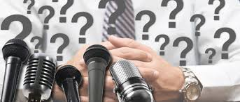

2. การพูดแบบกึ่งทางการ

Slide 23
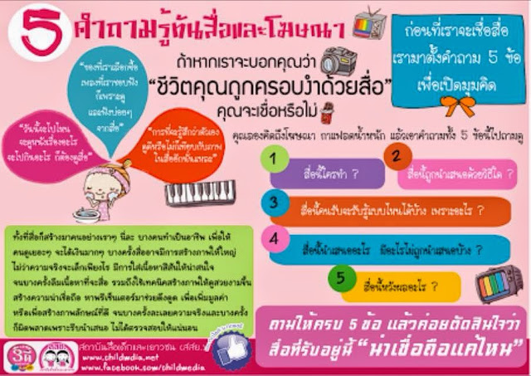
3. การพูดแบบไม่เป็นทางการ

Slide 24
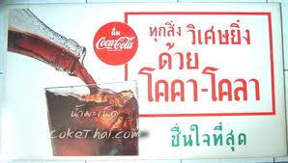


Slide 25
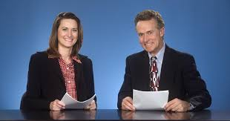
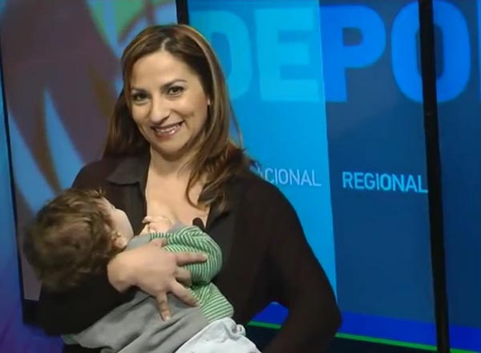
ประเภทของการพูดจำแนกตามบทบาทหน้าที่ของผู้พูด 1. โฆษก ผู้ประกาศ 2. พิธีกร 3. ผู้ดำเนินรายการ 4. ผู้รายงาน 5.ประธานหรือผู้แทนในพิธี 6.ผู้ให้โอวาท 7.ผู้บรรยาย อภิปราย ปาฐกถา เฟซบุ๊ก Noticias 10 https://www.youtube.com/watch?time_continue=21&v=0oZs_sDdFL0

Slide 26
ผู้รับสารในการพูดเพื่องานนิเทศศาสตร์ ผู้รับสาร หมายถึง ผู้ที่เป็นเป้าหมายในการส่งสารเพื่อให้ไปถึง และทำให้ผู้รับสารเข้าใจในเนื้อหา สาระของข่าวสารนั้น และสร้างให้เกิดการยอมรับ ในข่าวสาร เชื่อถือ คล้อยตามต่อผู้ส่งสาร ประเภทของผู้รับสารจำแนกตามลักษณะของการสื่อสาร 1. ผู้รับสารในการสื่อสารระหว่างบุคคล 2 .ผู้รับสารในการสื่อสารกลุ่มเล็ก 3 ผู้รับสารในการสื่อสารสาธารณชน ลักษณะเด่น 3 ประการ คือ 1. มีความแตกต่างกัน 2. ไม่รู้จักกัน 3. มีข้อจำกัดในการแสดงความคิดเห็นหรือมีปฏิกิริยาโต้กลับต่อสารที่ได้รับ

Slide 27
ประเภทผู้รับสารจำแนกตามผลกระทบของการสื่อสาร 1 ผู้รับสารที่เป็นผู้ถูกกระทำ ตัวอย่างข่าว 2. ผู้รับสารที่เป็นผู้กระทำ ตัวอย่างข่าว

Slide 28
ประเภทของผู้รับสารจำแนกตามกลุ่มเป้าหมายของการสื่อสาร 1. ผู้รับสารที่เป็นกลุ่มเป้าหมาย 2. ผู้รับสารทั่วไป

Slide 29


